Slide 1

第9章单片机应用系统的设计与开发
9.1单片机系统的设计开发过程
9.2单片机系统的可靠性技术
9.3单片机系统设计开发应用举例
9.4单片机串行扩展单元介绍

Slide 2
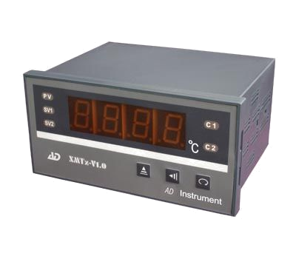
第9章单片机应用系统的设计与开发
智能仪器是一种依靠嵌入式计算机技术发展的新型电子测控单元，其基本功能是根据传感器的实时信号和仪器设定的目标参数进行测量与控制。
智能仪器的一种典型形式

Slide 3
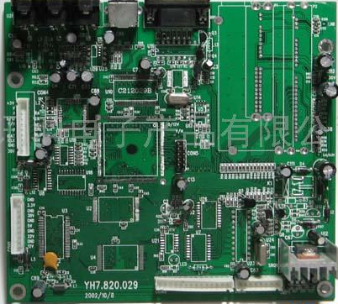
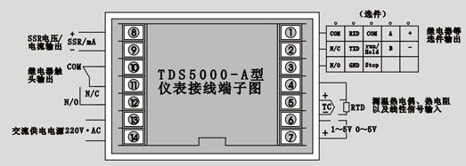
第9章单片机应用系统的设计与开发
智能仪器结构：
仪器面板(机箱)+线路板+接线端子。

Slide 4
第9章单片机应用系统的设计与开发
仪器面板：4～6位数码管显示器、3～5只薄膜按键和若干只LED状态指示灯组成。
智能仪器通常都不采用0～9数字按键方案，而是通过【增大】和【减小】两只功能键，与【设置/切换】和【确认】等键配合，实现对智能仪器内置参数的设定与输出控制功能。

Slide 5
第9章单片机应用系统的设计与开发
本例的总体设计目标：
实现1路电压信号实时测量/显示/报警输出功能。
输入信号电压：0～5VDC
AD转换分辨率：8bit
显示信息：1位参数字符+3位十进制采样值。
控制参数：下限报警值（L）和上限报警值（H）。
基本功能：当采样值大于H时，高位报警；
当采样值小于L时，低位报警；
当采样值介于L和H之间时，无报警。

Slide 6
第9章单片机应用系统的设计与开发
参数设置与按键控制功能：
0#键——进入或退出参数设置状态键。可先后调出H和L两个参数当前值；当一轮循环完成后可退出参数设置状态；
1#键——参数设置确认键。可保存当前参数值，并转入等待下一参数确认状态；当两个参数都轮回后可退出参数设置状态；
2#和3#键——增、减键，可对当前参数值加减10计算，并更新显示；若结果值超出0-255范围后可自动循环处理。
要求：只有压下并随后抬起某键时才能认定为按键过程有效（防止连击）；只有在参数设置状态下才对1-3#键的动作有响应；在按键未抬起或在参数设置状态未退出期间不能影响对数据采集和控制过程——并行结构。

Slide 7
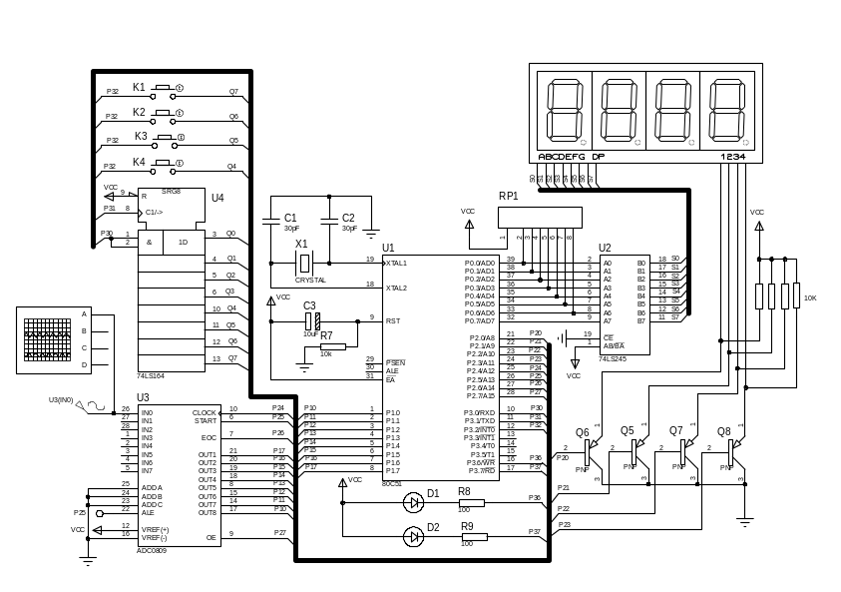
第9章单片机应用系统的设计与开发
硬件设计部分
动态显示器
四联共阴极数码管，段码通过锁存器74LS245驱动后接于P0口，位码则由4只PNP三极管驱动后接于P2.0～P2.3口。

Slide 8
第9章单片机应用系统的设计与开发
AD转换器
采用逐次比较方式的芯片ADC0809，其并行数据输出端直接连接于P2口，4个控制端CLOCK、START、EOC和OE分别接于P2.4～P2.7。

Slide 9
第9章单片机应用系统的设计与开发
串口键盘
4只按键通过串行输入并行输出移位寄存器74LS164与单片机接口。

Slide 10
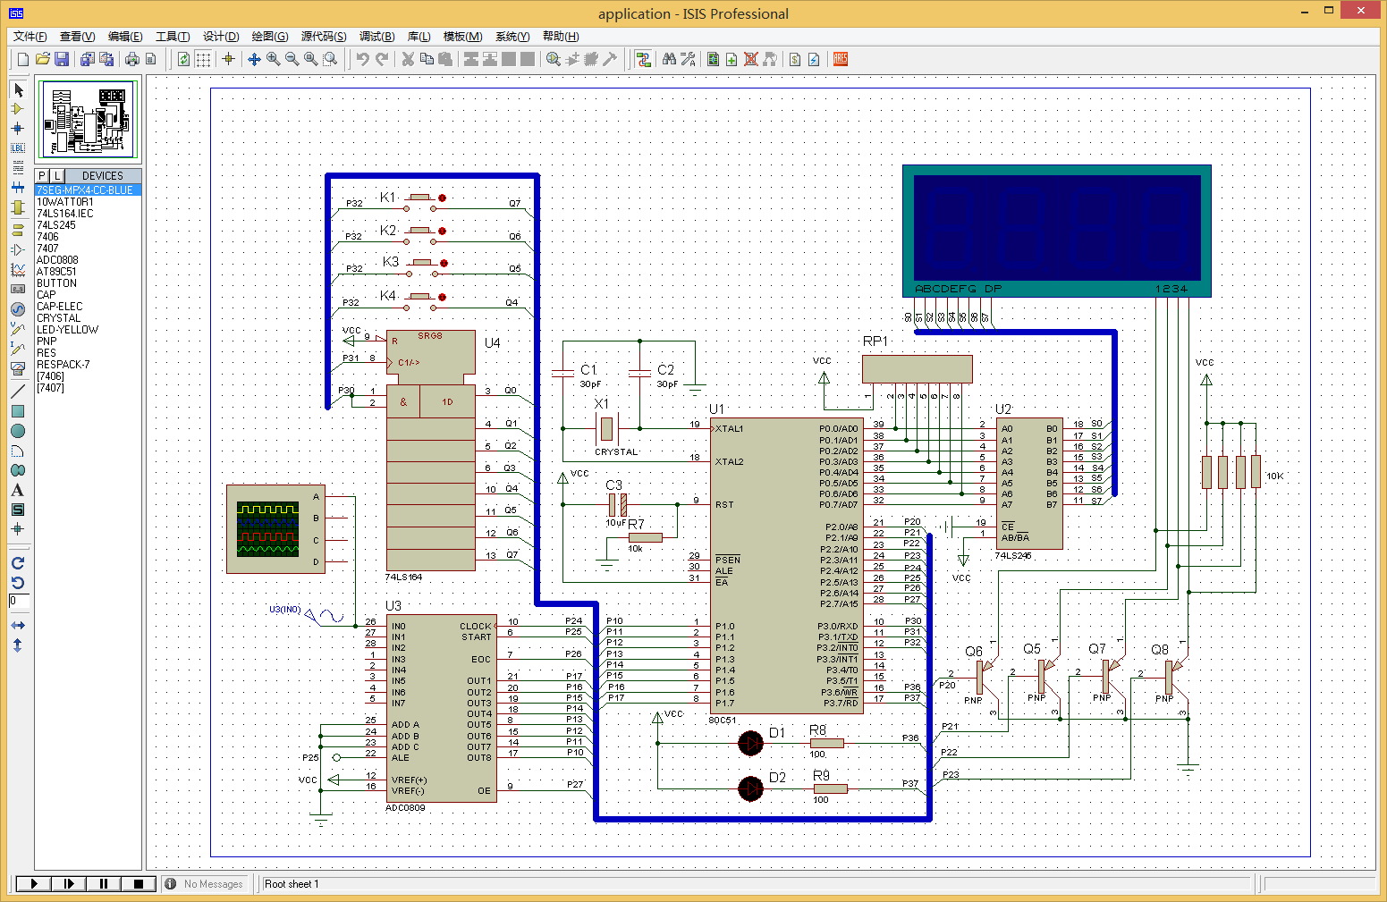
第9章单片机应用系统的设计与开发
完整电路原理图

Slide 11
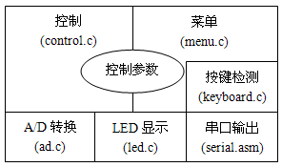
第9章单片机应用系统的设计与开发
软件设计部分
程序由两个主要的功能模块组成——控制模块（control.c）和菜单模块（menu.c）。
控制模块建立在A/D转换和LED显示的基础上，菜单模块建立在按键检测和LED显示的基础上，而按键检测又建立在串口输出的基础上。

Slide 12
第9章单片机应用系统的设计与开发
关键问题是如何使控制模块和菜单“同时”运行
随时都能进入参数设置状态，且不能影响数据采集和控制输出（即使在按键未抬起或在参数设置状态未退出期间。
main.c中包含两个主模块：
void main() {
…
while (1) {
menu_thread();
control_thread();
}
}
交替调用两个线程函数：
只有在菜单线程被调用时，菜单里的参数项才会在显示器上刷新，而用户通过键盘对菜单的操作才能够得到程序的响应和处理。
只有控制线程被调用时，才会进行A/D采样并刷新显示器上的内容，控制报警器的动作。

Slide 13
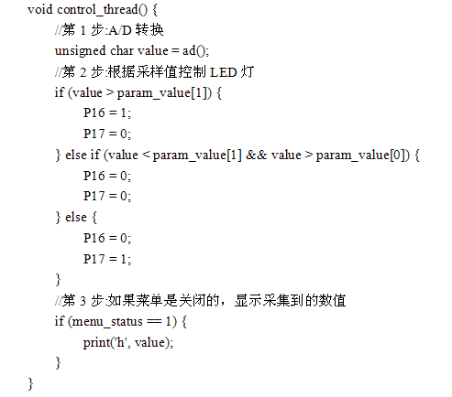
第9章单片机应用系统的设计与开发
控制线程的代码框架结构：
‘ ‘
‘ ‘

Slide 14
第9章单片机应用系统的设计与开发
【分析】一般来讲control_thread() 被调用执行时间不会很长，但从用户调用menu_thread()修改若干参数直至退出的过程一定会持续较长的时间。
如果menu_thread() 函数设计成要等到菜单关闭才返回，那么采样和控制的过程一定会受到严重的干扰。
void main() {
… …
while (1) {
menu_thread();
ontrol_thread();
}
}
减小菜单函数占用时间的关键在于随时“记住”其当前工作状态，并及时退出菜单函数,而再次进入菜单函数时则应接着前次的状态继续执行。

Slide 15
第9章单片机应用系统的设计与开发
① 如何记住菜单模块的运行状态
【要点】——采用两个记录菜单状态的变量：
_menu_status表示菜单当前状态，其值分别为：
MENU_ON （菜单处于进行状态）
MENU_OFF （菜单处于关闭状态）
_menu_idx表示当前处理的是哪个参数，其值为0～MENU_ NUM。
由于是靠记忆菜单状态而不再靠等待，故无论参数设置进行到什么阶段，也无论是否有键被按下，菜单函数都可以尽快结束，待下次进入时按前次退出时的状态继续进行。

Slide 16
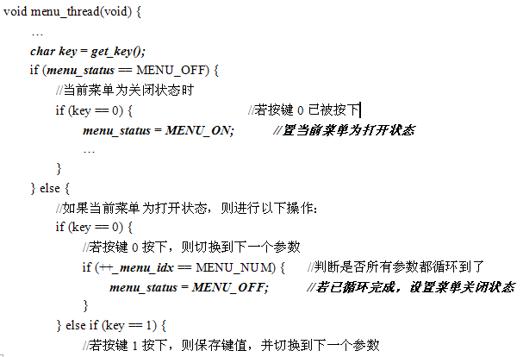
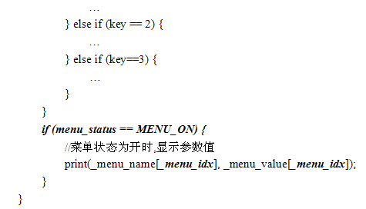
第9章单片机应用系统的设计与开发
菜单线程的代码主要框架：

Slide 17
第9章单片机应用系统的设计与开发
menu_thread()里会调用get_key()以获得被按下的键值。
为满足menu_thread()每次执行的时间都不能很长这一要求，无论是否有键被按下，也无论用户是否按下这个键不抬起，函数get_key()都必须既能检测到按键，又能在很短的时间里返回。
减小get_key()函数占用时间的关键在于随时“记住”其当前工作状态，并及时退出get_key() 函数。而再次进入get_key() 函数时则应接着前次的状态继续执行。

Slide 18
第9章单片机应用系统的设计与开发
②如何记住按键检测模块的运行状态
【要点】采用记录按键检测状态的变量_key_status ，其值分别为：
CHECK_KEY_DOWN（压下检测任务）
CHECK_KEY_UP （抬起检测任务）
每个按键的状态由按键状态检测函数_check_key(key_idx) 进行判断，其值分别为：
KEY_DOWN（压下）
KEY_UP（抬起）

Slide 19
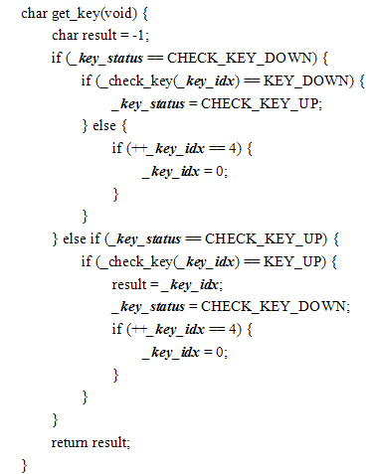
第9章单片机应用系统的设计与开发
按键处理程序
基本思路：
只有当某个按键先压下后抬起时，该按键才为当前有效键，输出键值0～3，否则输出-1。

Slide 20
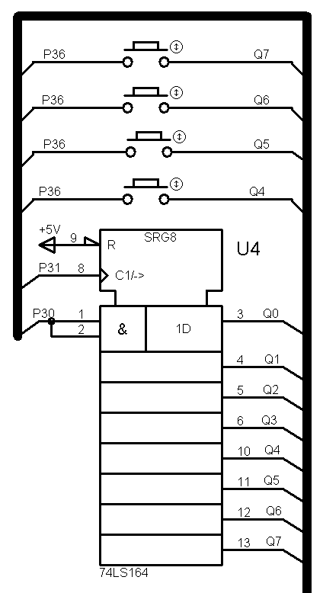
第9章单片机应用系统的设计与开发
按键检测原理：
1、低电平送Q7端，同时高电平送到Q6,Q5和Q4。
2、检测P36是否为低电平。如果是，表示第1个按键被按下，否则没按下。
3、以下依次类推，直至按键扫描结束。

Slide 21
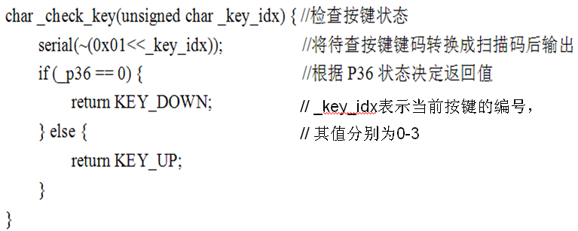
第9章单片机应用系统的设计与开发
按键状态检测函数
待查按键_key_idx的键码需通过一个串口输出函数serial()送出

Slide 22
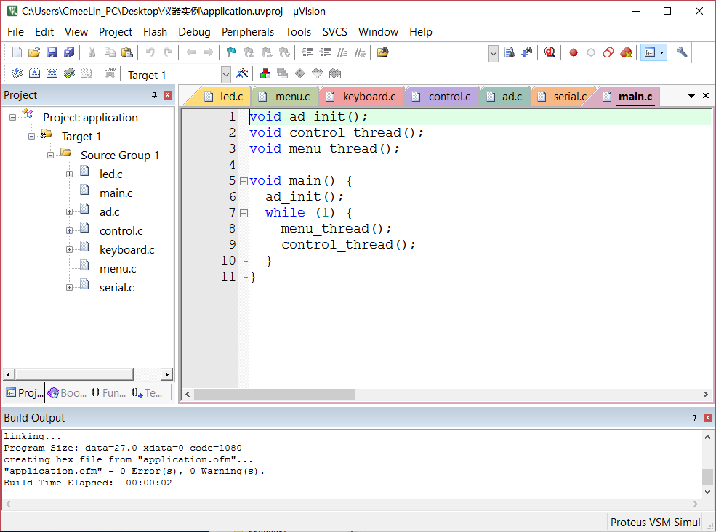
第9章单片机应用系统的设计与开发
整个项目由7个C51程序文件所组成：

Slide 23
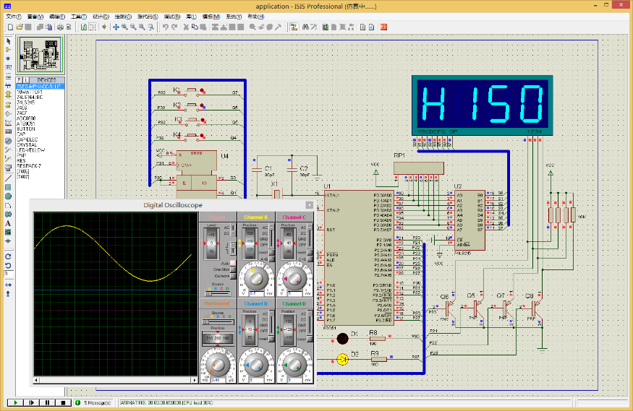
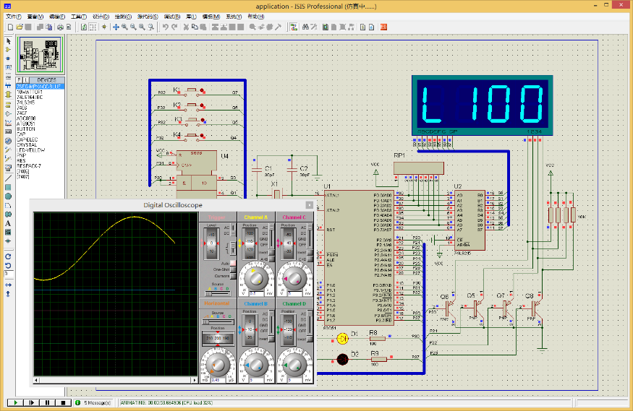
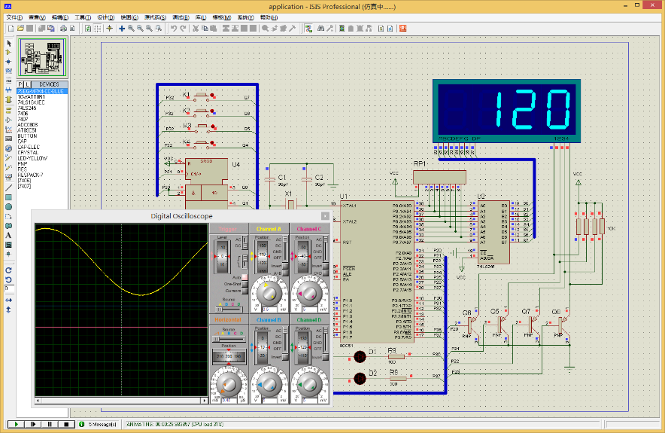

第9章单片机应用系统的设计与开发
实例仿真运行

Slide 24
第9章单片机应用系统的设计与开发
实际运行表明，测控与参数设置这两个环节的确是“同时”进行的。具体表现为，若参数L设置为100，某一时刻的采样值为60，那么在进行参数设置过程中，处于后台运行的控制程序还会使报警器灯D1在此时点亮。若将参数L修改为30，只要确认保存参数后，不等关闭菜单显示，D1就会熄灭了。
采用并行结构编程是一种非常有用的设计思想，其要点在于可使多个程序“同时”拥有运行权限，对外表现出实时多任务的效果。这类程序的关键在于每个程序都不能占据过多的机时，因此必须设法将长时运行改为短时运行。本例中采用的运行标记设置的做法就是一个具体的体现。

